Slide 1
智能发券的一些思考

Slide 2
工业界主流算法栈
1、搜广推体系 （BAT、字节、Keep）
2、运筹算法 （四通一达、满帮、京东物流、顺丰、阿里菜鸟、滴滴、uber、字节电商）
3、NLP（讯飞/百度小米智能音箱Group/微软小冰）、CV（商汤/旷视/云从/依图/无人车）
4、因果推断（快手/滴滴/度小满/哈啰出行 UG）
学术界：同根同源的问题；
工业界：每个公司都有自身的主流技术栈；

Slide 3
优惠券
业务价值：
1）提利润； （利润率）
2）拉增长； （DAU）
3）提转化； （转化率/bauv）
4）降留失； （留失率）
发券：
标签组合圈人；
用券：
商详页提醒券后价、结算时选择最优的券组合；
注：发券环节是最核心的环节；

Slide 4
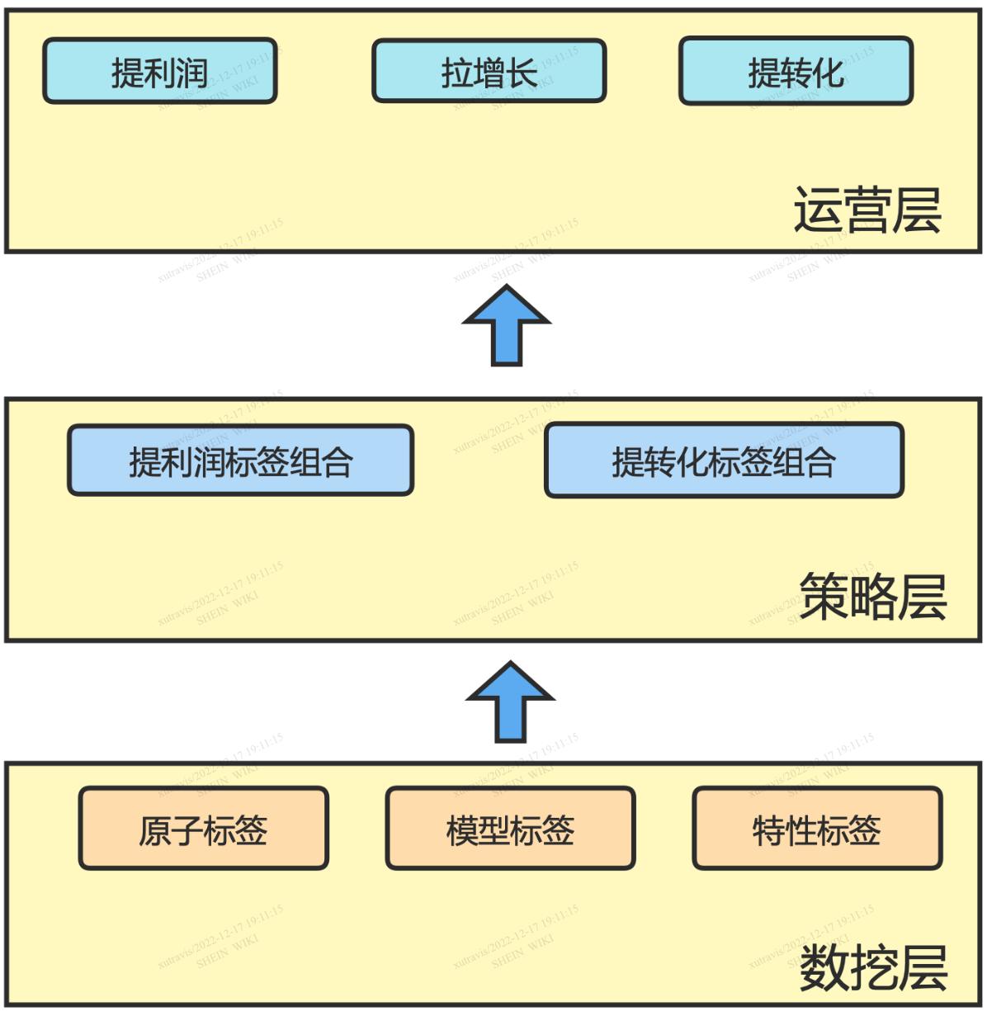
智能发券-滴滴网约车
人工: 智能 = 1:9
运营层：利用策略层的组合方案提利润、增长、转化；
策略层：分析师+产品 提供标签组合的方案和建议；
数挖层：根据业务需求抽象各种标签；
工程侧：串联整个链路，保障链路稳定性、高响应低延迟；
测试侧：保证整个链路数据质量和系统稳定性；
产品侧：策略组合的产品方案；

Slide 5
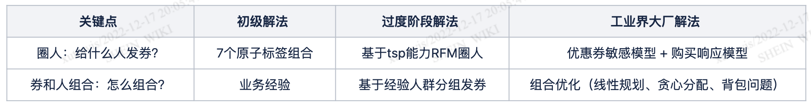
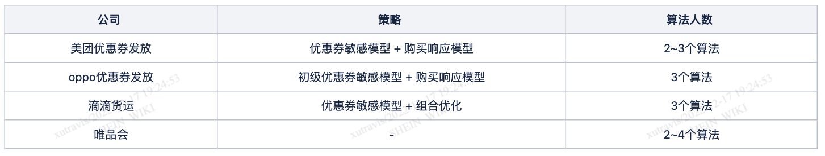
智能发券
调研 美团/oppo/滴滴/每日优鲜 四家公司的优惠券发放策略，整体抽象为以下二段论：
a）圈人：优惠券敏感模型（找对优惠券敏感人群）； 购买响应模型（找对未来会购买的人群）
b）组合优化：券和人的最优组合；

Slide 6
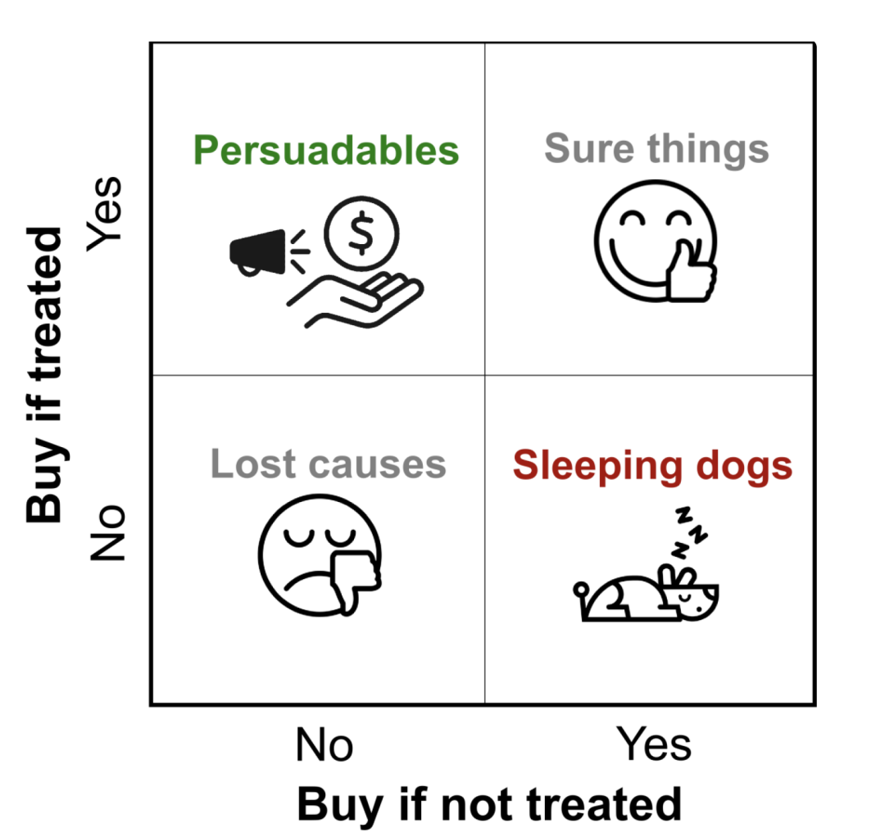
智能发券-优惠券敏感模型-uplift模型
模型目的：找对优惠券敏感人群，即 Persuadables型用户
Persuadables：不发送优惠券则不买，发送优惠券则购买；
Sure things：不论是否发送优惠券均会购买；
Lost causes：不论是否发送优惠券均不会购买；
Sleeping Dogs：不发送优惠券会购买，发送优惠券反而不买；

Slide 7
智能发券-优惠券敏感模型-uplift模型
Meta-Learner方法论：
Two-Learner:
对照组二分类模型 – 实验组二分类模型；
Single-Learner:
对照组和实验组作为一个特征，train一个二分类模型；
Class Transformation Method ：
创建中间变量z转化后构建uplift模型；
二分类问题建模三段论：
Y定义：Label标签的定义；
X定义：特征工程；
模型选型：lightGBM

Slide 8
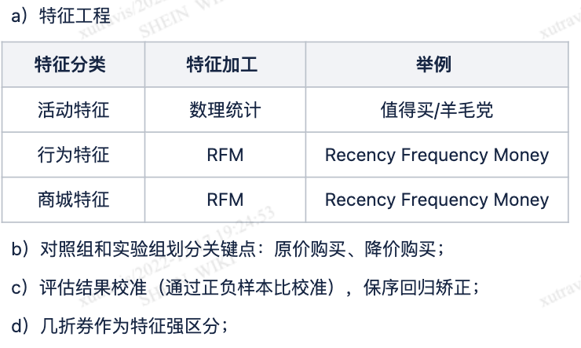
智能发券-优惠券敏感模型-uplift模型
Uplift二分类问题关键点：

Slide 9
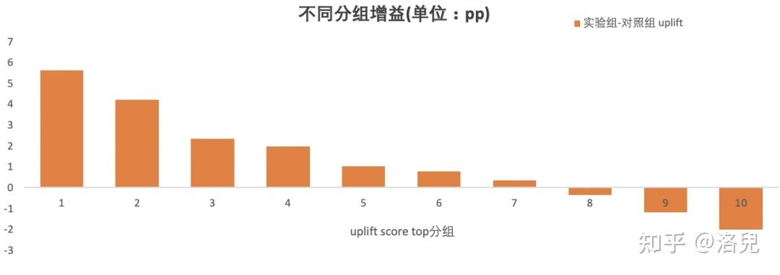
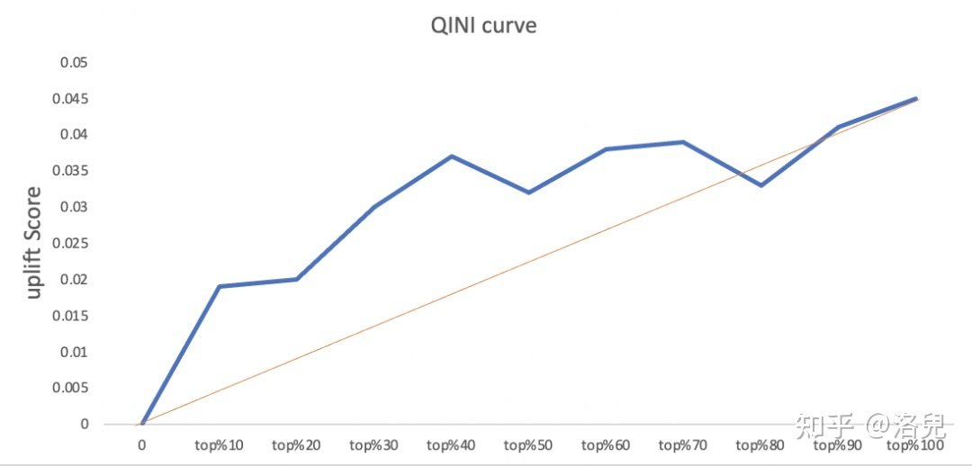
智能发券-优惠券敏感模型-uplift模型
Uplift评估指标（AML）：
a）学习算法指标； Loss Function
b）模型指标（uplift十分位柱状图 + qini曲线AUUC）
c）业务指标（uplift值高分桶用户用券比例占比）
d）项目指标（留存率、转化率、利润率、DAU）

Slide 10
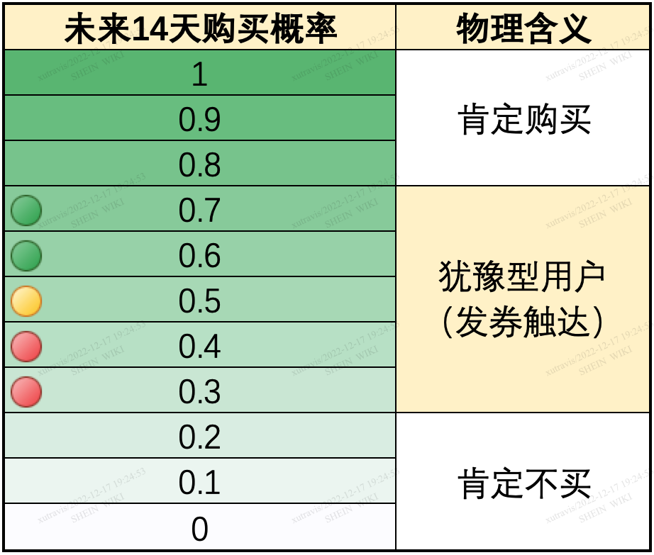
智能发券-购买响应模型
模型目的：找未来会购买人群；
二分类问题：
Y定义、X选择、模型选型
技术点：
a）特征工程：商品行为（点击、收藏、加车、购买）、活跃特征；
b）Label定义：未来14天是否购买；
c）模型选型：LightGBM
评估指标：
a）学习算法指标（Loss Function）
b）模型指标（AUC/Precision/Recall）
c）业务指标（基于分桶观测未来是否购买）

Slide 11
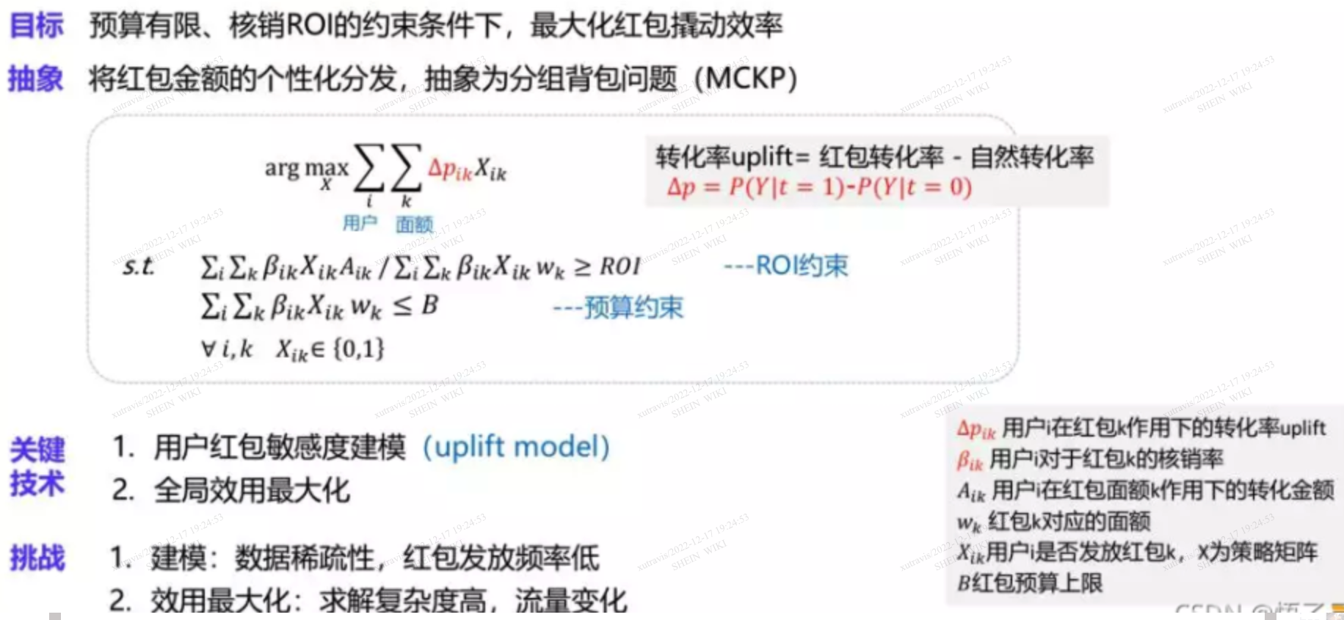
智能发券-组合优化
组合优化求解：
1）抽象为带约束的最优化问题；
2）求解器求解；
技术点：
1）结合uplift模型值来最大化目标；
2）求解器求解复杂度；
3）业务早期对目标不明确，模型无法正确定义；
评估指标：
1）最大化优惠券效率；
待确认点：
1）业务目标：GMV最大化 OR 销量最大化 OR 利润最大化；
模型目的：找到券和人的最佳组合；

Slide 12
智能发券-引擎
智能发券引擎 = 模型层 + 策略层
举例：百度金融风控引擎、B站推荐引擎、京东金白条
模型层：
圈人：
优惠券敏感模型（找对优惠券敏感人群）
购买响应模型（找未来会购买人群）
组合优化：
找到券和人的最佳组合；
策略层：
1）批发商特殊发券；

Slide 13
智能发券-业务迭代
业务迭代：
当前阶段：原子标签组合
第2阶段：RFM
第3阶段：优惠券敏感模型 + RFM
第4阶段：优惠券敏感分 + 购买响应分
最终目标：优惠券敏感分 + 购买响应分 + 组合优化
注：以业务需求为导向，前期不会过度设计；

Slide 14
智能发券-技术迭代
技术迭代
模型层：
优惠券敏感模型：Meta-Learning → 因果森林（dml纠偏）
购买响应模型：经典二分类问题 → 搜广推的技术体系
组合优化：求解器求解 → 转对偶问题迭代求解 → 强化学习
策略层：
规则迭代（业务思维）
一些思考：技术的天花板要比业务要高，业务由市场决定，但技术永无止境；

Slide 15
参考文献
1、知乎uplift模型讲解： https://zhuanlan.zhihu.com/p/405149355
2、因果推断在智能营销的应用：https://blog.csdn.net/sinat_26917383/article/details/120278928

Slide 16
用户增长（UG）关键字：
0、DAU/AAARR/ARPU/利润/留失率/留存率
1、获客，投放广告；
2、用户预流失/预失活建模（发push）；
3、提高用户留存（发券/发push）；
4、用户生命周期分析（AAARR模型）；
5、用户回访/用户转化率；
6、用户日活（DAU）；
7、智能发券；

Slide 17
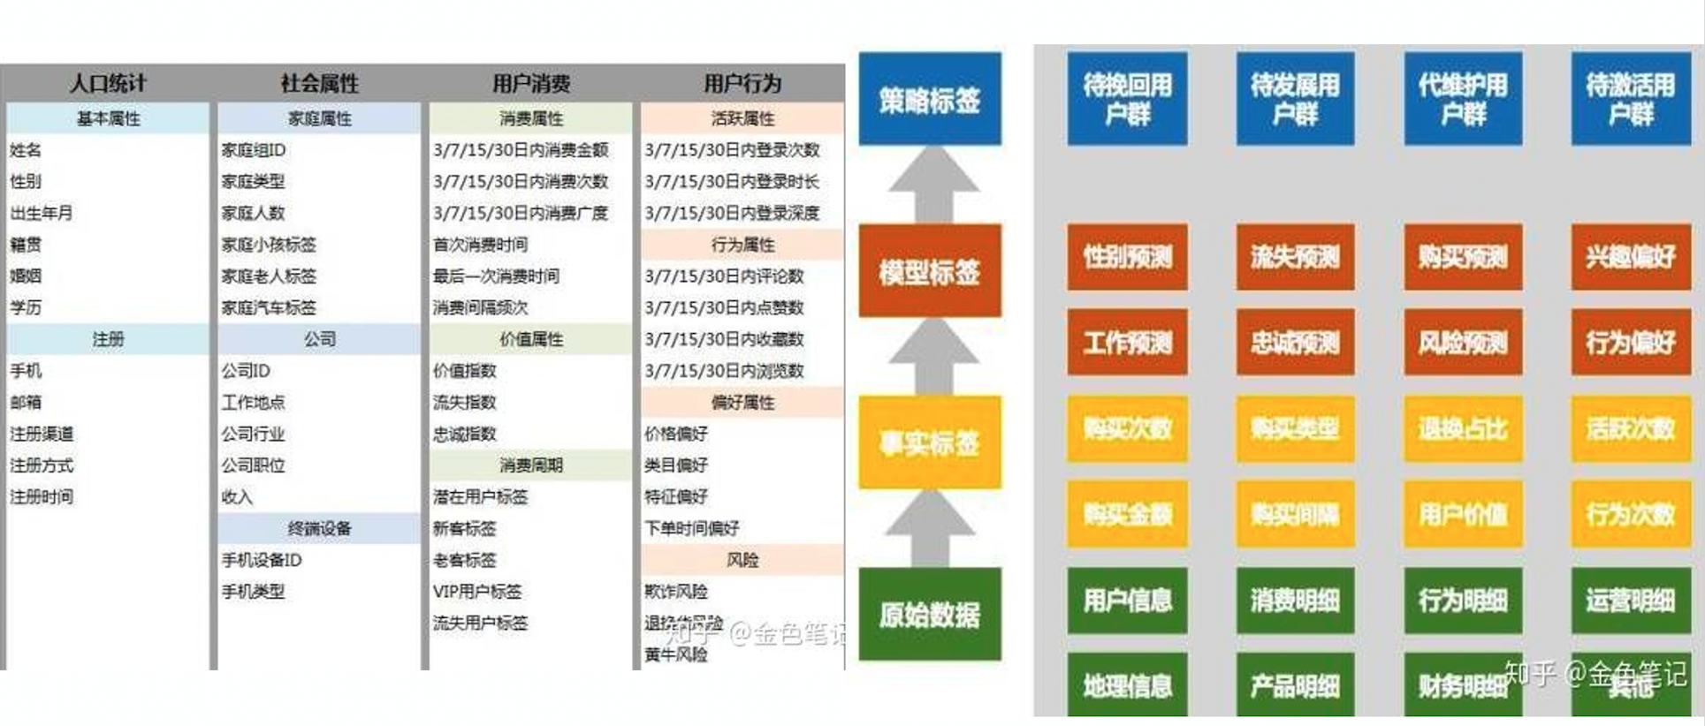
标签体系链路

